Slide 1





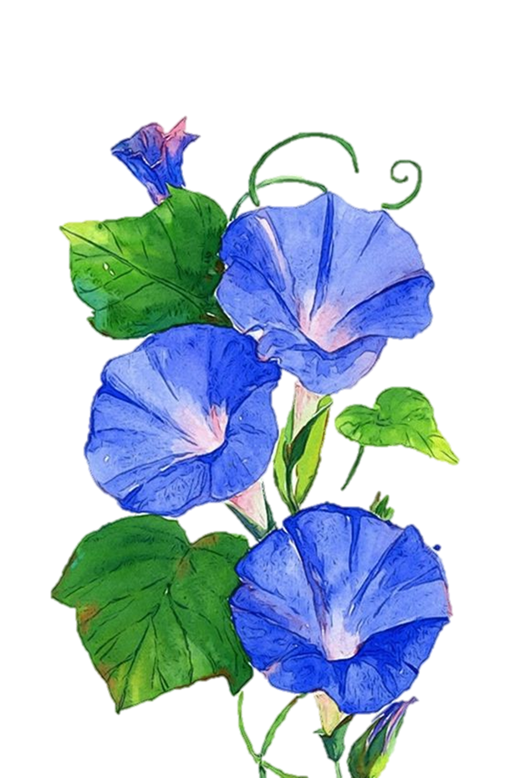


SỰ ĐỔI MÀU
CỦA CHẤT CHỈ THỊ TỰ NHIÊN
LÀM TỪ HOA ĐẬU BIẾC
SỰ ĐỔI MÀU
CỦA CHẤT CHỈ THỊ TỰ NHIÊN
LÀM TỪ HOA ĐẬU BIẾC
Nhóm 2 - Lớp 9a1

Slide 2

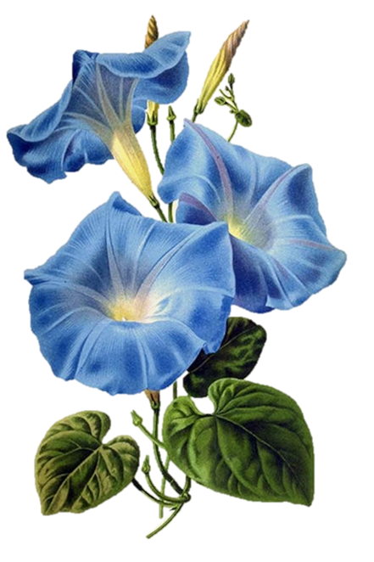




THÀNH VIÊN
THÀNH VIÊN
Trần Chí Kiên
Dương Minh Trí
Trần Chí Kiên
Dương Minh Trí
Nguyễn Tấn Phát
Nguyễn Ngọc Hà
Nguyễn Tấn Phát
Nguyễn Ngọc Hà
Nguyễn Tuấn An
Nguyễn Tuấn An

Slide 3





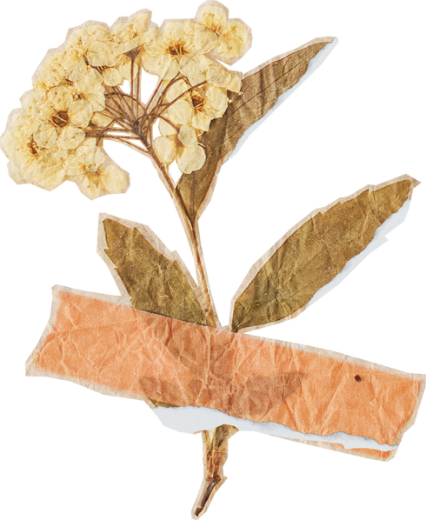
MỤC TIÊU
MỤC TIÊU
-Biết đặc điểm của hoa đậu biếc
-Biết sự chuyển màu kỳ diệu của nước hoa đậu biếc khi hòa với một số chất như: chanh, nước lọc, muối, xà phòng… và nói được kết quả sau khi thực hành làm thí nghiệm.

Slide 4
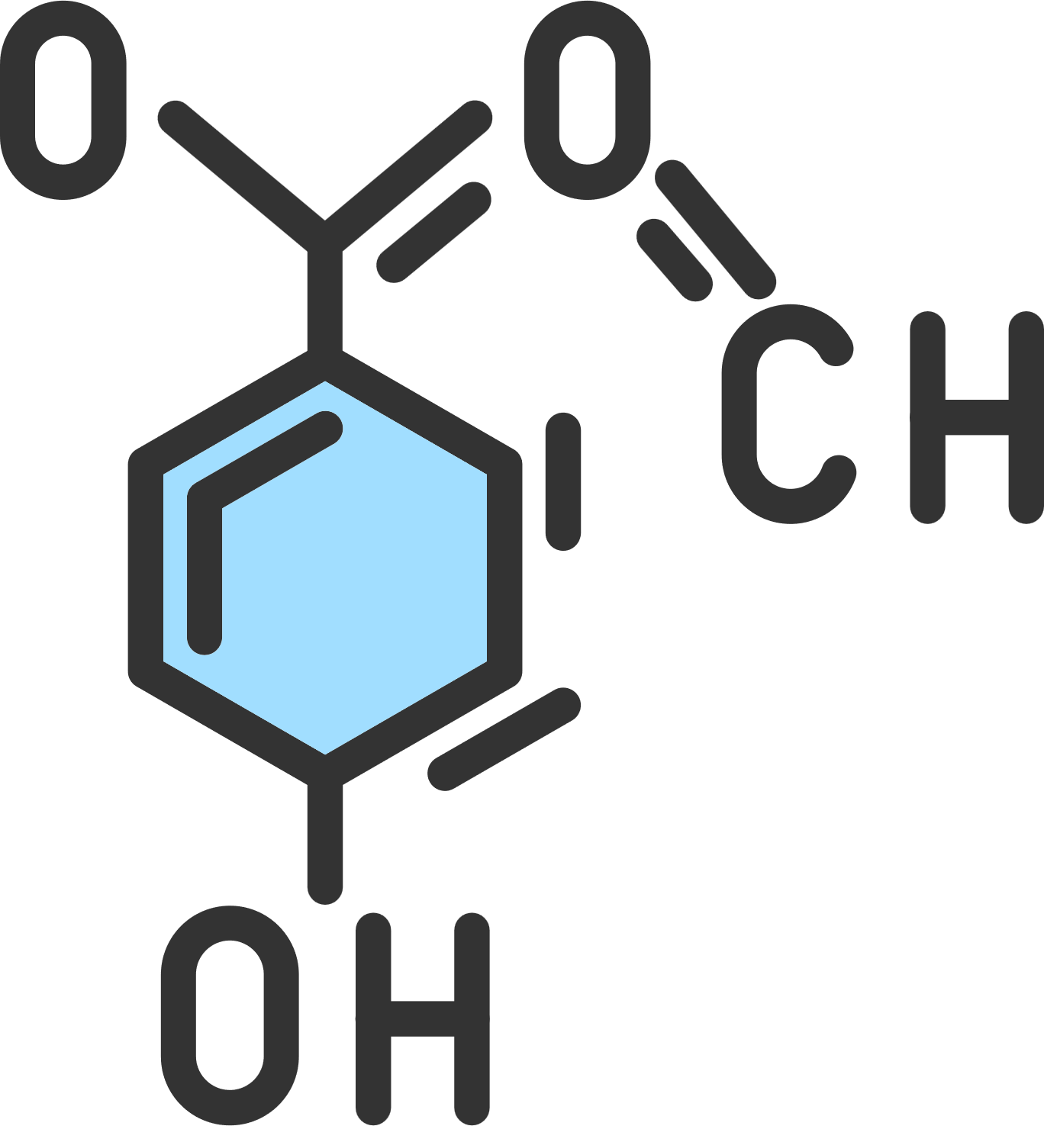






GIẢ THUYẾT
GIẢ THUYẾT
Nước hoa đậu biếc có khả năng đổi màu vì tính ổn định màu sắc của hoa đậu biếc phụ thuộc vào việc tăng hoặc giảm độ pH trong nước hoa đậu biếc.

Slide 5





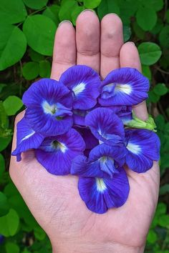
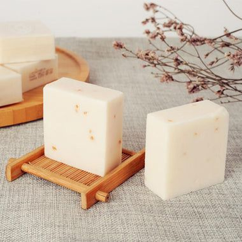
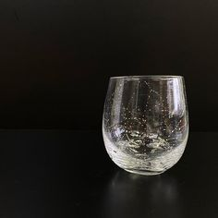
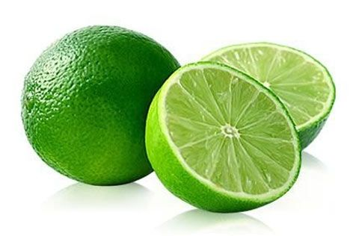


THIẾT BỊ
VÀ VẬT LIỆU
THIẾT BỊ
VÀ VẬT LIỆU
Nước
Cất
Ống Hút
Nhỏ Giọt
Chanh
Chanh
Hoa
Đậu Biếc
Xà
Phòng
Cốc
Thủy Tinh

Slide 6



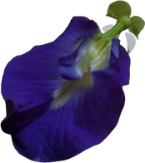



PHƯƠNG PHÁP THỰC HIỆN
PHƯƠNG PHÁP THỰC HIỆN
1
2
Ngâm khoảng 50 g hoa đậu biếc đã được chuẩn bị vào 100 ml nước sôi trong khoảng 10 phút.
Lọc bằng lưới lọc hoặc vải lọc, thu được dung dịch. Dung dịch này được sử dụng làm chất chỉ thị.
3
4
Cho vài giọt chất chỉ thị lần lượt vào các dung dịch: chanh, xà phòng pha loãng, nước cất,...
Quan sát sự đổi màu của các dung dịch và ghi nhận lại kết quả.

Slide 7
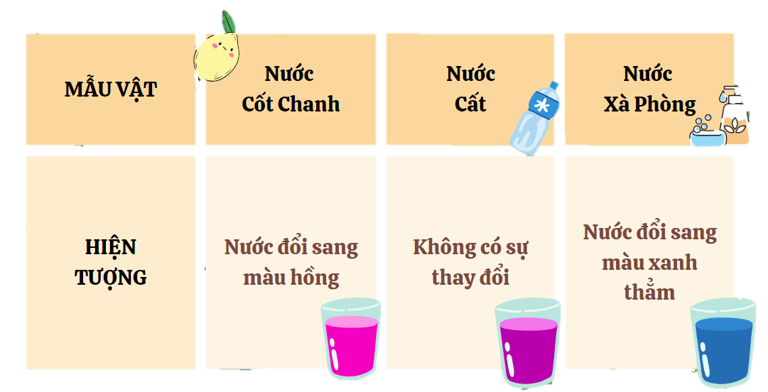

KẾT LUẬN VÀ THẢO LUẬN
KẾT LUẬN VÀ THẢO LUẬN
Sau khi nhỏ chất chỉ thị vào mỗi cốc, chúng em thu được:

Slide 8

kết luận
kết luận
Nước hoa đậu biết là một chất chỉ thị trong tự nhiên. Vì vậy, chúng sẽ có khả năng đổi màu trong các môi trường có độ PH khác nhau như : ( acid, base,..)

Slide 9











